Slide 1
新世纪小学数学2019冬令营
“空间观念”主题悦读活动
《动手做 二》
黑龙江林甸县四季青镇中心小学徐丽娜

Slide 2
设计理念
小学生的思维特征是以直观形象思维为主的。对他们进行空间观念的启蒙教育必须符合学生的心理特征，即以直观形象的教学手段为基点，但是这种感性认识又必须向理性认识升华，这样才能真正培养学生的空间观念和想象能力。

Slide 3
教材分析
《动手做（二）》属于“空间与图形”领域的知识。主要是在学生认识几种常见的平面图形后，让学生对简单的图形进行分解和拼补，培养学生的动手操作能力，发展学生的空间观念和创新意识。

Slide 4
学情分析
学生对平面图形已经有了大量的感性认识，已经在操作观察中认识和了解了常见的平面图形，一年级学生乐于动手，会非常喜欢这节课内容。

Slide 5
教学目标
知识技能：
1、通过用七巧板拼图的活动，进一步熟悉学过的平面图形，初步认识平行四边形。
2、培养初步的空间观念、动手操作能力。
数学思考：体会数学学习的乐趣，培养主动探索的精神，学会欣赏他人。
过程与方法：
体验与他人合作交流解决问题的过程。
情感态度与价值观：
初步培养动手操作、观察、想像的能力，发展空间观念和创新意识。

Slide 6
教学重难点
为了使学生能比较顺利地达到教学目标，我确定本课的教学重点是：进一步熟悉学过的平面图形，初步认识平行四边形。教学难点是进一步感受图形的特征。

Slide 7
教法学法
根据教学内容的特点，我采用情景教学、引导发现、多媒体演示等方法。学生采用“合作学习”的学法。采用比、拼、说等活动，让学生在操作、探索、观察的活动中学习知识。以动手操作为载体，充分发挥学生的想像力。

Slide 8
教学过程设计
一、激趣导入，引入新知
二、观察体验，探究新知
三、巩固应用，拓展延伸

Slide 9

欣赏拼图

Slide 10
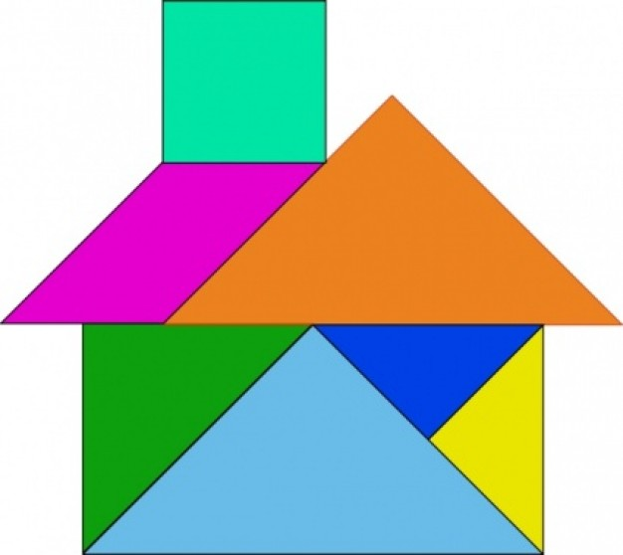
欣赏拼图

Slide 11
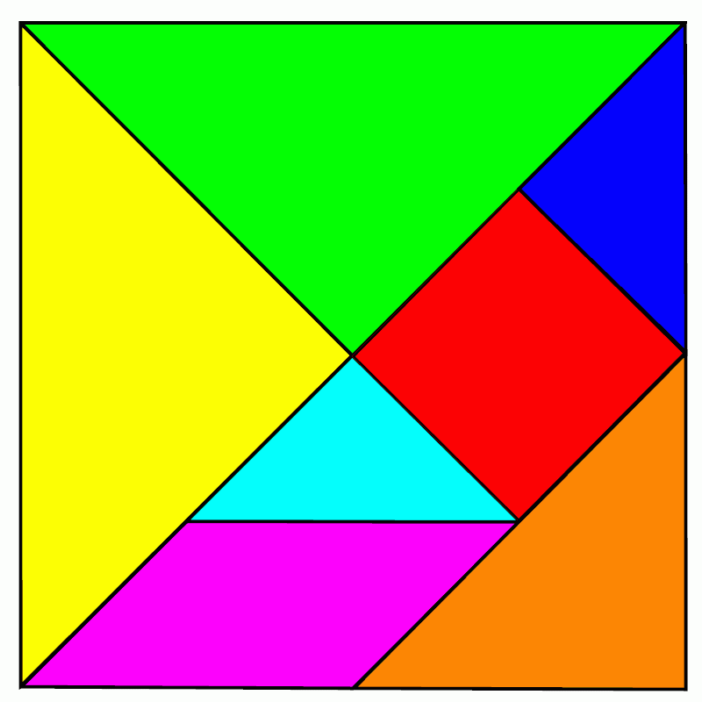
七巧板

Slide 12
宋朝有个叫黄伯思的人，对几何图形很有研究，他热情好客，发明了一种用6张小桌子组成的“宴几”——请客吃饭的小桌子。后来有人把它改进为7张桌组成的宴几，可以根据吃饭人数的不同，把桌子拼成不同的形状，比如3人拼成三角形，4人拼成四方形，6人拼成六方形……这样用餐时人人方便，气氛更好。后来，有人把宴几缩小改变到只有七块板，用它拼图，演变成一种玩具。因为它十分巧妙好玩，所以人们叫它“七巧板”。七巧板流传至今已有2500多年的历史了，它还被西方人称为“唐图”（来自中国的拼图），风靡全球。作为中国人我们应该为这项伟大的发明而感到骄傲！今天这节数学课，我们就来玩玩这神奇的“七巧板”。
智慧加油站
黄伯思的故事

Slide 13
2
为什么叫七巧板？
6
1
5
4
你认识七巧板中的这些图形吗？
7
3
这个七巧板是由那些图形拼成的呢？
你能分一分吗？
活动12

Slide 14
一号图是三角形。
二号图是三角形。
三号图是平行四边形。
1
2
四号图是三角形。
六号图是三角形。
3
4
6
2
七号图是三角形。
五号图是正方形。
6
1
5
4
7
5
3
7
活动12

Slide 15
3

Slide 16
比一比：
七巧板中的三角形大小相等吗?
2
6
哪两个图形一样大？
1
5
4
7
3
活动3

Slide 17

找一找
三角形和正方形之间有什么秘密?
三角形和平行四边形之间又有什么秘密?
2个
2个
2个
2个
活动4

Slide 18




试一试
你能拼出一个三角形吗？
活动4

Slide 19
试一试
你们能用手中的一副七巧板拼出
一个正方形吗？
活动4

Slide 20
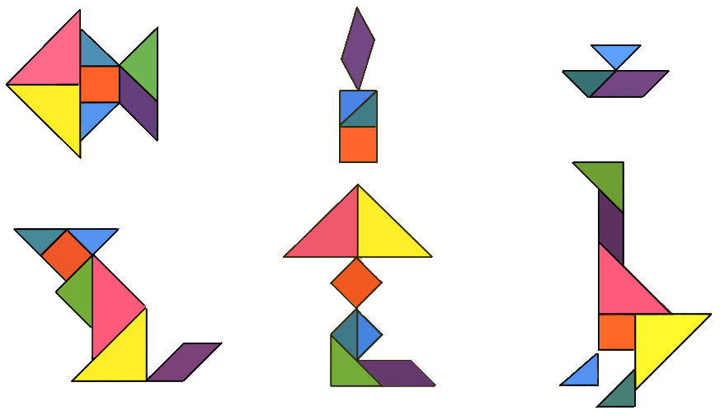
欣赏作品
发挥你的想象力，说说像什么
再选择最喜欢的一个快速地拼出来。
巩固应用

Slide 21

欣赏作品
美丽的大自然
巩固应用

Slide 22
这节课你学会了什么？

Slide 23
板书设计
七 巧 板
七块板：五个三角形
一个正方形
一个平行四边形
融入你的智慧和想象，
动手创造出美丽的组合。

Slide 24
教学效果预测
小学生的思维以直观形象思维为主逐步向抽象思维过渡，他们对图形的认识在一定程度上主要依赖于直觉观察。因此在教学中，教师要按照学生认识事物的规律，使学生获得空间与图形的鲜明表象，积累几何图形丰富的感性经验。教学中充分利用网络资源和网络优势，使无形变为有形，使有限变为无限。争取全面具体实现教学目标。

Slide 25
谢谢倾听，再见。

